Slide 1
L’oedème pulmonaire d’immersion OPI
FCPSE1 Croix blanche

Slide 2
Programme
Définition
Mécanismes
Causes
Symptômes
Conduite à tenir

Slide 3
OPI : définition
Oedème pulmonaire
Immersion

Slide 4
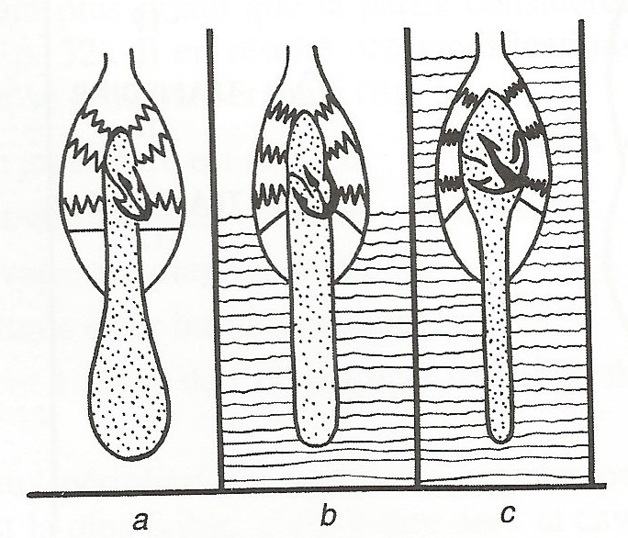
OPI : mécanismes
Effet de l’immersion sur la répartition du sang dans le corps
Diminution des volumes sanguins périphériques
Augmentation du volume sanguin thoracique
Augmentation du volume du cœur
ADAPTATION DE L’ORGANISME
Baisse de la fréquence cardiaque
Elimination d’eau par l’urine

Slide 5
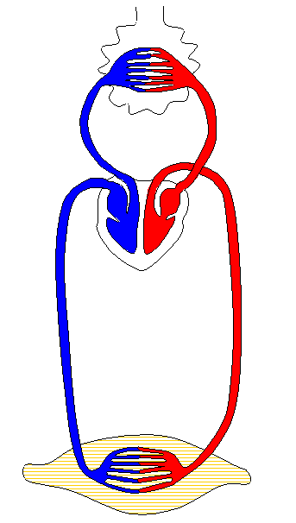
OPI : mécanisme
D’un peu plus près…
Dans le thorax, les poumons et la petite circulation…
Augmentation de la pression sanguine dans les poumons.

Slide 6
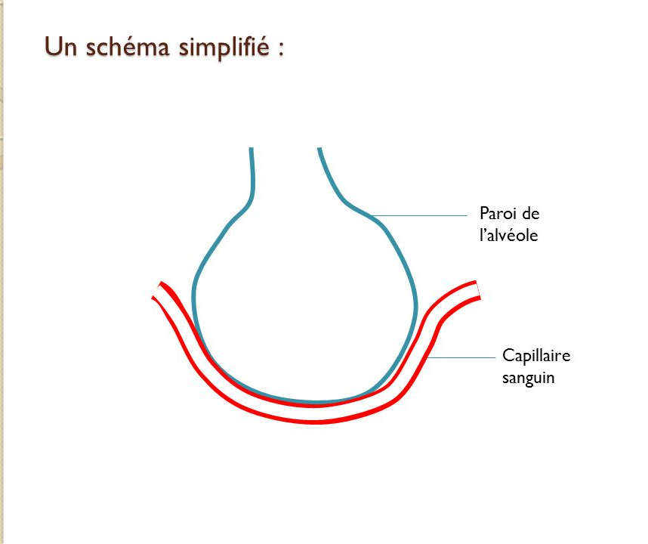
OPI : mécanisme
Toujours plus près…
+++

Slide 7
OPI : les causes
Défaillance cardiaque (transitoire ou non)
Hypertension artérielle
Sur sollicitation du système respiratoire
Les facteurs favorisants :
L’effort
Le froid
Le port de combinaison

Slide 8
OPI : les symptômes
Uniquement thoraciques :
Toux
Dyspnée
Oppression thoracique
Malaise
Crachats sanglants
Possibilité d’évolution très rapide ! (pas systématique)

Slide 9
OPI : conduite à tenir
Sortir la victime de l’eau
Position semi assise (allongé souvent impossible)
Oxygénothérapie
Surveillance très rapprochée : bilans circulatoires et ventilatoires réguliers.
Appel au 15

